Slide 1
MAP Herramienta de evaluación y planificación
Daniel Matey
Senior Infrastructure Consultant
Virtualization Technical Lead
dmatey@microsoft.com
http://blogs.technet.com/dmatey

Slide 2
Agenda
Que son lo “solution accelerators”.
Retos de la virtualización
Microsoft Assessment and Planning (MAP)
Demo
Arquitectura
Que hacer a continuación

Slide 3
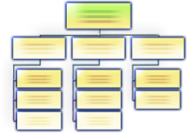
¿Que son los “Solution Accelerators?
Guidance
Permiten adoptar la tecnologia rapidamente.
Automatizan procesos relacionados con la adopción.
Ofrecen guias tecnicas.
Technical Guidance
Aportan multiples enfoques para diferentes arquitecturas.
Scripts and Code
Tools
Models

Slide 4
Virtualization Solution Accelerators Suite
Plan
Deliver
Operate
Microsoft Assessment
and Planning Tool
(formerly WVHA)
Windows Server 2008 Security Guide
Offline VM Servicing Solution Accelerator (Beta)
Virtualization Suite
Infrastructure Planning and Design Guides
Microsoft Deployment Toolkit 2008
(formerly BDD)
Service Level Dashboard for SCOM 2007 (Beta)
Business Continuity & Disaster Recovery Assessment + Planning
Hyper-V and SCVMM
Security Guides
Runbook Automation & Service Level Dashboard
Get Virtualization Solution Accelerators at http://microsoft.com/VSA
Released as of April 2008
Investment Areas in Q4 FY08/09

Slide 5
Retos de la virtualización Tipos de proyectos
Clientes que no han empezado a virtualizar
Consolidación
Virtualización para nuevos proyectos
Clientes que ya disponen de una plataforma de virtualización
Evaluación de Microsoft como alternativa
Migración
Coexistencia / Optimización operaciones
Necesidades especiales
Traslados
Planes de contingencia
Falta de recursos en CPDs
Etc.

Slide 6
Retos de la virtualización
¿Cuantos servidores tengo?
¿Puedo reutilizar servidores que ya tengo?
¿Cuantos servidores físicos necesitare para consolidar mis servidores virtualizandolos?
¿Que configuraciones tendrán que tener los servidores fisicos?
¿Como puedo estar seguro de que obtendré el rendimiento deseado de la virtualización?
CPU, Disk, Network Utilization

Slide 7
Microsoft Assessment And Planning 3.0
Herramienta y guias.
Realiza inventario de servidores, puestos, aplicaciones, dispositivos y roles sin requerir la instalación de agentes.
Virtualización:
Estudia el uso de los servidores
Propone el escenario de consolidación adecuado.
Nos permite realizar simulaciones con diferentes configuraciones de servidores fisicos.
MAP
Windows Server 2008
Other Products
Hyper-V
Virtual Server 2005 R2
Windows Vista
2007 Microsoft Office
SoftGrid
Terminal Services
System Center VMM
Microsoft.com/MAP

Slide 8
Microsoft Assessment And Planning (MAP) How it works
Server Consolidation?
Virtualization?
Windows migration?
Customer Network
MAP
Assess customer’s environment and
recommend the right technologies
MAP Tool User
(IT Pro/Partner)
Report generation
for different migration
scenarios
Microsoft.com/MAP

Slide 9
MAP – Architecture
Sin agente
Permisos
Redes
Escalable
Base de datos
Pocos requisitos
Microsoft.com/MAP

Slide 10
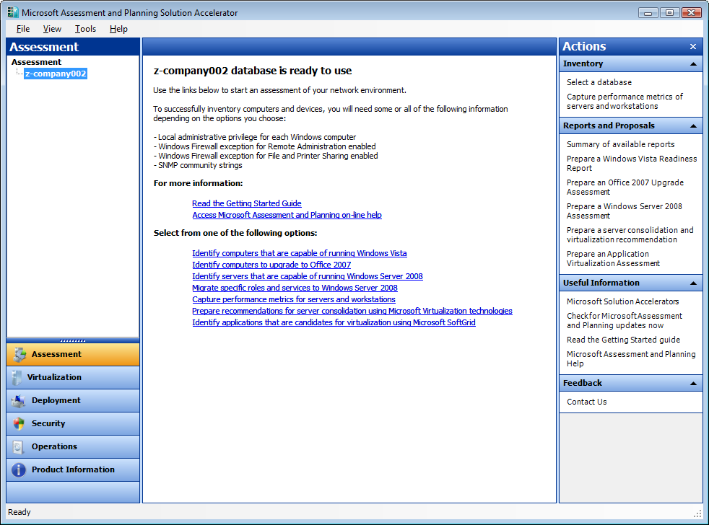
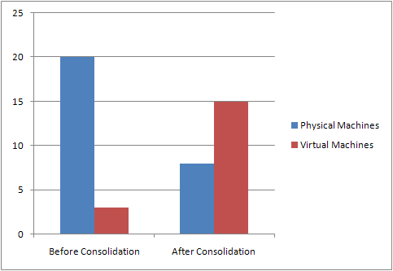
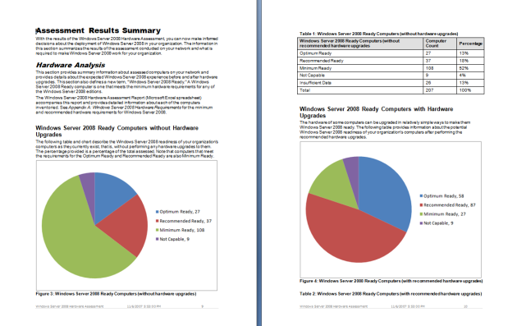
Microsoft Assessment And Planning (MAP) New User Interface and Reports
Virtualization Candidates Reports
New UI
Microsoft.com/MAP

Slide 11
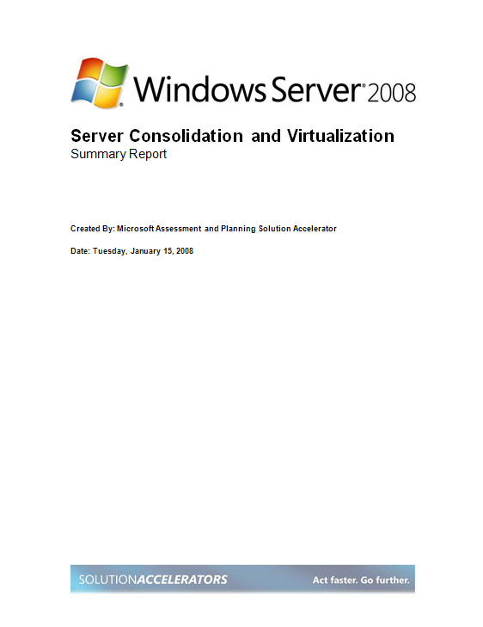
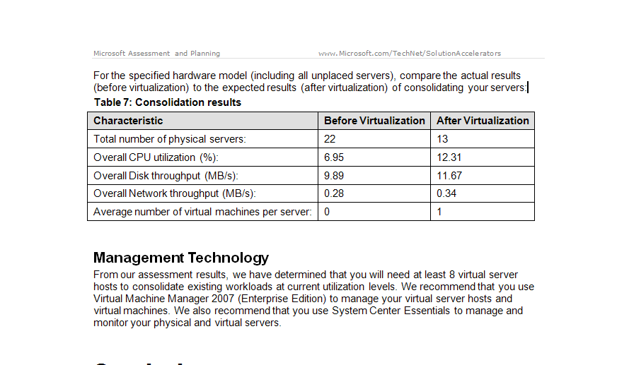
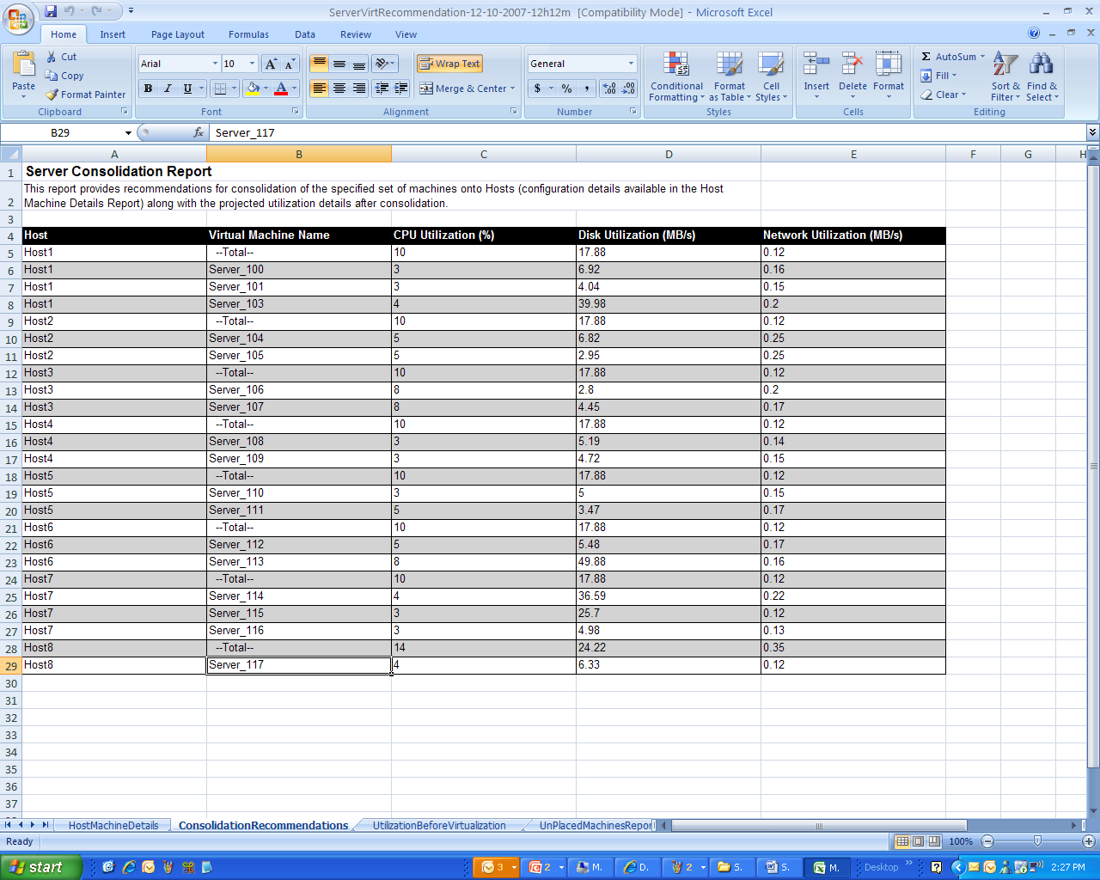
MAP – See the Results

Slide 12
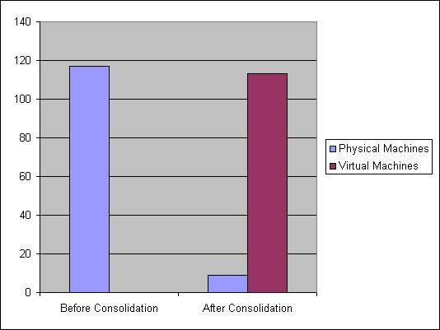
Ejemplo

Slide 13
Ejemplo II
Virtual Server Host Name | CPU (%) | Disk Throughput (MB/s) | Network Throughput (MB/s)
Host1 | 25.7 | 685.11 | 46.2
Host2 | 2.6 | 196.44 | 24.34
Host3 | 15.75 | 138.85 | 23.45
Host4 | 6.35 | 94.31 | 25.54
Host5 | 7.97 | 143.53 | 20.05
Unplaced (Average) | 0 | 0 | 0
Average | 11.67 | 251.65 | 27.92
Central Processing Unit Characteristics | Configuration
CPU Make: | Intel Xeon 5100-Series
CPU Speed (GHz): | 3.00
CPU Count: | 2
Cores per CPU: | 4
Hyperthreads Per Core: | 1
L2 Cache Size (KB) | 8192
L3 Cache Size (KB) | 8192
Network Adapter and Memory Characteristics | Configuration
Network Adapter Speed: | Gigabit Ethernet (1 Gbps)
Number of Adapters: | 4
Amount of memory (GB): | 32.00

Slide 14
Ejemplo orden consolidación
Sin garantia
Nuevos Servidores
Desarrollo/Preproducción
Prioridad
Sin tolerancia a fallos
Migraciones
Resto de servidores
Tiempo

Slide 15
Consejos
Tiempo de recolección de datos
Asegúrate de que esta funcionando!!!
La lista de servidores
Dimensionamiento
Capacitación
Buenas practicas
SCVMM

Slide 16
MAP

Slide 17
Next Steps
Download MAP Tool
http://www.microsoft.com/MAP
Read MAP Blog
http://blogs.technet.com/mapblog/
Send us Feedback via TechNet Forum
http://forums.technet.microsoft.com/en/map/threads
Report Your Success Story using MAP
mapstap@microsoft.com
Microsoft.com/MAP

Slide 18
Referencias
Windows Server Virtualization - An Overview
Windows Server 2008 Virtualization
Windows Server Virtualizacion en el Windows Hardware Developer Central
Windows Server Virtualization en el Windows server 2008 TechCenter

Slide 19
Recursos TechNet
TechCenter de Windows Server 2008
http://www.microsoft.com/spain/technet/prodtechnol/windowsserver/2008/default.mspx
Próximos webcasts en vivo
http://www.microsoft.com/spain/technet/jornadas/default.mspx
Webcasts grabados sobre Windows Server
http://www.microsoft.com/spain/technet/jornadas/webcasts/webcasts_ant.aspx?id=1
Webcasts grabados otras tecnologías Microsoft
http://www.microsoft.com/spain/technet/jornadas/webcasts/webcasts_ant.aspx
Foros técnicos
http://forums.microsoft.com/technet-es/default.aspx?siteid=30

Slide 20
Recursos TechNet
Registrarse a la newsletter TechNet Flash
http://www.microsoft.com/spain/technet/boletines/default.mspx
Obtenga una Suscripción TechNet Plus
http://technet.microsoft.com/es-es/subscriptions/default.aspx

Slide 21
Preguntas
David Cervigón Luna
IT Pro Evangelist
david.cervigon@microsoft.com
http://blogs.technet.com/davidcervigon

